Slide 1
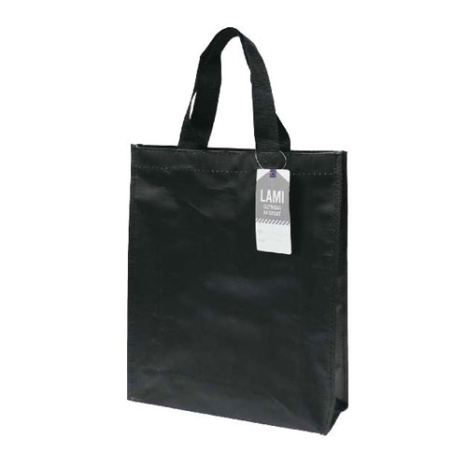
【提案書】
ラミクロスバッグA4 マチ付き
特徴
マチ付きでA4サイズの書類がすっきり納まり小さく畳める、レジャーシート素材のバッグ。汚れや水に強く、2lペットボトルなら2本収納可能！会社・学校内で使うサブバッグにも最適です。
納期
納期スペース
仕様
カラー展開：クリア、ホワイト、ブラック
素材：PPクロス+PPラミネート、PP平紐
サイズ：本体/W28×D10×H35cm 持ち手/長さ35cm×幅約3cm
容量：約9L
重量：約67g
備考：底ボール入
お見積
お見積りスペース

